Slide 1
KROMAN ÇELİK İLKOKULU REHBERLİK SERVİSİ
HAYATI EVE SIĞDIRIP YAPAMADIKLARIMIZI YAPABİLİRİZ

Slide 2
AİLE BİR TAKIMDIR
Bu günleri birlikte atlatacaksınız

Slide 3
VELİLER İÇİN 11 ALTIN ÖNERİ
Milli Eğitim Bakanı Ziya Selçuk
Notes:
Fgdrgdf

Slide 4
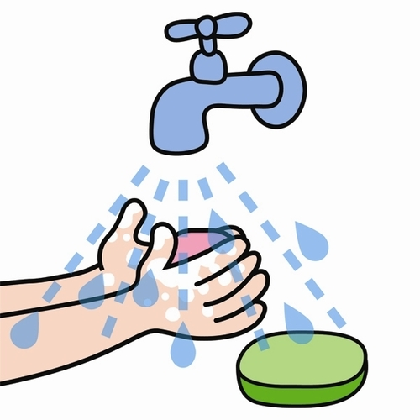
1- Bilgi edinin: Coronavirüs hakkında doğru kaynaklardan bilgi alın. 2- Dinleyin: Çocuklarınızı dinleyin ve görüşlerine saygı gösterin.
3- İzin verin: Çocuğun salgın hakkında merak ettiklerini istedikleri zaman sormasına izin verin. 4- Normalleştirin: Salgın hakkında aşırı kaygılı ve üzgün görünmemeye dikkat edin.

Slide 5
5- Güven verin: Gerekli önlemleri aldığını ve almaya devam edeceğinizi hatırlatın 6- Rahatlatın: Her zamankinden daha ilgi, yakınlık ve şefkat gösterin. 7- Koruyun: Çocukların uzaktan eğitimine önem verin ve corona virüsle ilgili sosyal medya, televizyon üzerinden tartışma ya da haber ortamlarına girmelerine izin vermeyin. 8- Birlikte vakit geçirin.

Slide 6
9- Sorumluluk verin: Çocukların gönüllü olarak yardımlarına izin verin.
10- Model olun: Çocuklara bu süreçte ne yapmaları gerektiği konusunda örnek olun. 11- Uzmana başvurun: Önerileri uygulamanıza rağmen, çocuğunuzun aşırı panik, ağlama nöbetleri, uyku ve davranış sorunları gibi tepkileri varsa uzmana danışın.

Slide 7
YETİŞKİNLER NE YAPMALI?
1- Coronavirüs ile ilgili bilimsel, somut ve gerçekçi bilgiler edinin.
2- Coronavirüs riskinden korunma yöntemlerini öğrenin ve uygulayın.
3- Medyayı sağlıklı kullanın.
4- Sağlığınızı önemseyin.
5- Düşüncelerinizi gözden geçirin.

Slide 8
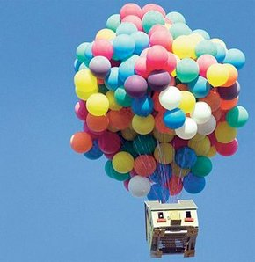
6 - Yaşadığınız duyguların normal ve geçici olduğunu bilin. 7- Kendinize zaman ayırın. 8- Aileniz ile zaman geçirin. 9- Duygu ve düşüncelerinizi
sevdiklerinizle paylaşın

Slide 9
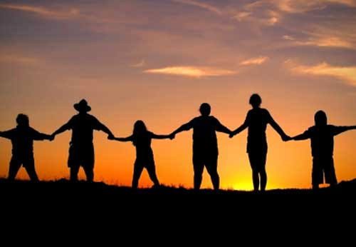
10- Toplumsal dayanışmayı pekiştirin. 11- Corona virüs riski sürecinde, buradaki önerileri uygulamanıza rağmen, yaşadığınız stres ve kaygının etkileri artarak devam ediyorsa uzmana başvurun.

Slide 10
BUNLARDA BİZDEN SİZE AİLECE FİLİM İZLEYEBİLİRSİNİZ

Slide 11
BİRLİKTE OYUNLAR OYNUYABİLİRSİNİZ

Slide 12
BİRLİKTE KİTAP OKUYUP ÖYKÜLER ANLATABİLİRSİNİZ

Slide 13
BİRLİKTE DENEYLER YAPABİLİRSİNİZ

Slide 14
SAKSILARDA BİTKİLER YETİŞTİRİP BAKIMINI YAPABİLİRSİNİZ

Slide 15
BOL BOL SOHBET EDİP GÜZEL ANILARINIZI PAYLAŞABİLİRSİNİZ

Slide 16
KÜÇÜK SORUMLULUKLAR VEREBİLİRSİNİZ.

Slide 17
HAYAT EVE SIĞAR
Rehberlik Servisi
HANDE YAMAN SAĞDIÇOĞLU
TÜLAY ÇETİN

Slide 18
ELLERİMİ YIKIYORUM HASTALIKLARDAN KORUNUYORUM
Oyundan Sonra
Yemekten Önce
Sabah Kalkınca
Eve Gelince
Tuvaletten Çıkınca
Yemekten Sonra
SABUN İLE

